Slide 1
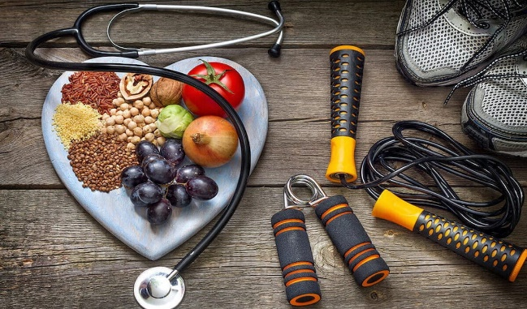
SAĞLIKLI YAŞAM (İLKOKUL) VELİ SEMİNERİ

Slide 2
Sağlıklı Yaşam Davranışları
İnsanların hastalığa yakalanmasını önleyen ve yaşamları boyunca daha sağlıklı olmalarını destekleyen davranışlardır.
Sağlıklı yaşam biçimi, yalnızca hastalıkları önlemeyi değil, yaşam boyunca sağlık/iyilik halini geliştiren davranışlardır.

Slide 3
Başlıca sağlıklı yaşam davranışları
Yeterli ve dengeli beslenme
Yeterli sürede ve düzenli uyku
Stresle baş etme
Düzenli ve yeterli egzersiz yapma
Tütün kullanmama
Hijyen koşullarını bilme

Slide 4
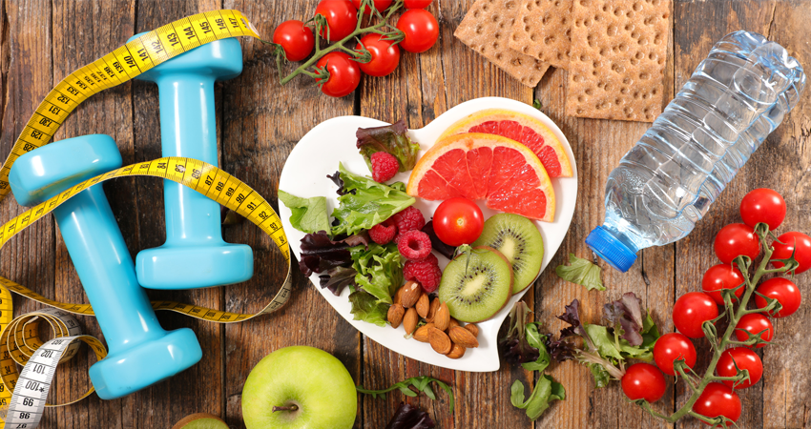
Sağlıklı yaşam, kişilerin ciddi ve tedavisi zor hastalıklara yakalanmadan hem bedensel, hem ruhsal yönlerden üstün durumda, uzun yıllar zevk alarak yaşamlarını sürdürmeleri demektir.
Çok küçük yaşlardan başlayarak oluşan beslenme alışkanlıkları,kişilerin sağlığını belirleyen en önemli etmenlerden birisidir.

Slide 5
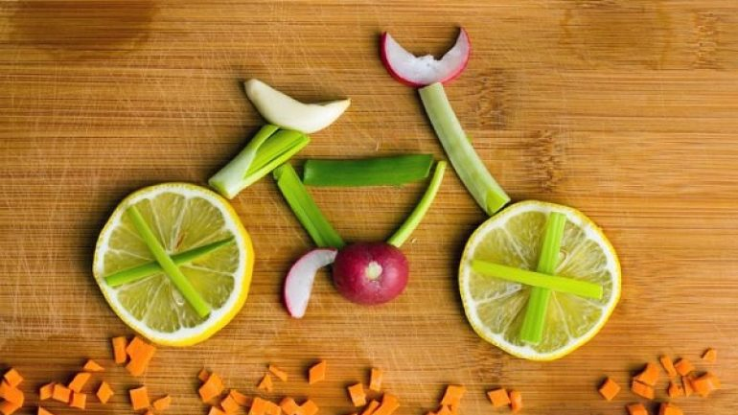
Sağlıklı yaşamak için sadece sağlıklı beslenmek yeterli değildir.
Aktif bir hayatı benimsemek, egzersiz yapmak, sigara, alkol, çevre kirliliği ve aşırı stresten uzak bir yaşam sürdürülmesi, huzurlu ve barış içinde yaşanması sağlıklı olmanın koşullarıdır.

Slide 6
Yeterli ve Dengeli Beslenme

Slide 7
Yeterli ve dengeli beslenme nedir
Yeterli beslenme: Vücudun ihtiyaç duyduğu miktarda gıda tüketilmesi.
Dengeli beslenme: Her besin grubundan yeterince
tüketilmesi.
Sağlıklı beslenmek sağlıklı yaşamanın
olmazsa olmazıdır.

Slide 8
Sağlıklı beslenmek için 4 yapraklı yonca kuralı:

Slide 9
4 yapraklı yoncanızı 4 ana besin grubundan oluşturun.
Her yaprak 1 besin grubunu oluşturmaktadır.
Bu gruplar;
1. Süt ve ürünleri grubu (süt, yoğurt, ayran, cacık),
2. Et-kuru baklagiller-yumurta-peynir,
3. Ekmek-tahıl grubu (ekmek, makarna, pilav, çorba…)
4. Meyve-sebze grubudur.

Slide 10
Sağlıklı beslenmek için
Katkı maddesi içeren yapay gıdalardan uzak durun.
Abur cuburlar veya sürekli aynı yiyecek içeceklerle beslenmeyin.
Ambalajlı ürünleri gözü kapalı değil, etiketlerini okuyup inceleyerek alın.
Enerji ve besin içeren yiyeceklerin her çeşidinden yeterli miktarlarda yiyin
Herhangi bir kronik hastalığınız yoksa günde en az 2 litre su tüketmeye özen gösterin

Slide 11
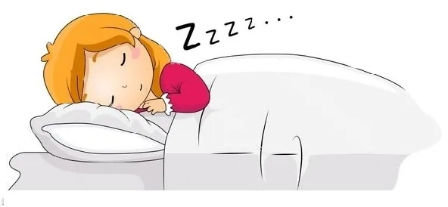
Yeterli sürede ve düzenli uyku
Düzenli olarak iyi/kaliteli uyumak için yapılması gereken uygulamalar ve alışkanlıklar

Slide 12
Uyku hijyeni
Yeterli sürede uyuyabileceğiniz kadar yatma zamanı belirleyin.
Düzenli olarak bir uyku programı uygulayın.
Hafta sonları veya tatiller sırasında bile her gün aynı saatte kalkın.
Uykunuz gelmediği sürece yatağa gitmeyin.
20 dakika içinde uykuya dalmazsanız yataktan kalkın. Yatak odanızı sessiz ve dinlendirici hale getirin.

Slide 13
Yatak odanızı rahat, serin bir sıcaklıkta tutun, ışık miktarını sınırlandırın.
Yatmadan önce fazla/ağır yemek yemeyin.
Düzenli fizik egzersiz yapın ve sağlıklı beslenin.
Öğleden sonra veya akşam kafein tüketmekten kaçının.

Slide 14
Stres organizmanın bedensel ve ruhsal sınırlarının tehdit edilmesi ve zorlanması ile ortaya çıkan bir durumdur.
Tehdit ve zorlamalar karşısında canlı kendini korumaya yönelik bir tepki zincirini harekete geçirme özelliğine sahiptir.
Bu özellik, tehlike ile karşılaşınca
“ savaş veya kaç” diye
adlandırılan cevabın
ortaya çıkmasıdır.

Slide 15
BELİRTİLERİ
Fiziksel belirtiler
Çarpıntı
Baş ağrısı
Soğuk ya da sıcak basması
Nefes darlığı
Ellerde titreme

Slide 16
Gürültü ya da sese karşı aşırı duyarlılık
Uykusuzluk
Bitkinlik
Mide krampları
Boyunda, sırtta, ensede, belde ağrı, gerginlik, kasılma
Uykusuzluk, aşırı ya da düzensiz uyku

Slide 17
Stresle nasıl baş edeceğiz?
Zaman yönetimi
Problem çözme teknikleri kullanma
Aşırı genellemelerden kaçınma
Kişiler arası ilişkileri geliştirme
Sosyal etkinlikleri geliştirme
Fiziksel aktivite
Sağlıklı beslenme
Zihinde canlandırma
Gevşeme egzersizleri – örneğin…nefes egzersizi

Slide 19
Hareketli yaşam
Zorunlu olmadıkça taşıta binmeyelim, yürümeyi, olanaklı ise bisiklete binmeyi ya da hangi harekete müsait bir yaşamımız varsa onu seçelim
Taşıt kullanmak zorunlu ise bir kaç durak sonra binelim ya da birkaç durak önce inelim

Slide 20
Sağlık için vücuttaki tüm kasları çalıştıracak hareketler seçelim.

Slide 21
Tütün kullanımını hayatımızdan çıkarmalıyız.
Nasıl bırakacağız?
Her yaşta bırakabiliriz, bırakmalıyız.
Neden bırakmamız gerektiğini kendimize sık sık tekrar edeceğiz.
Bırakmak için karar vereceğiz.
Bırakmak için plan yapacağız.
Bu süreçte sağlık çalışanlarının desteği/yönlendirmesi çok yararlıdır, etkilidir.

Slide 22
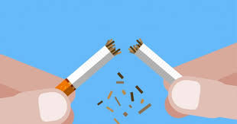
Bırakma tarihi belirleyin.
Aile ve arkadaşlarınızı bilgilendirin, desteklerini isteyin.
Çevrenizdeki sigara/tütün ürünlerini kaldırın.
Size tütünü hatırlatacak/içmenizi kolaylaştıracak unsurlardan uzak durun (kül tablası, çakmak vb).
Sağlık çalışanından/hekimden danışmanlık hizmeti alın

Slide 24
Hijyen
El yıkama çok önemli bir uygulamadır.
Tuvaletten sonra ve yiyeceklere dokunmadan önce ellerimizi MUTLAKA yıkayalım.
Her türlü spor etkinliğinden sonra saçlar dahil tüm vücudumuzu yıkayalım.
Küçük yaştan başlayarak çocukları sabun kullanmaya alıştıralım.
Temizlik sadece kirlilik belirtilerinin ortaya çıktığı durumlarda yapılması gereken bir uygulama olmadığını unutmayalım.
Temizlik uygulamalarını sürekli ve düzenli olarak yapalım.

Slide 25
SAĞLIKLI GÜNLER DİLERİZ

